Slide 1
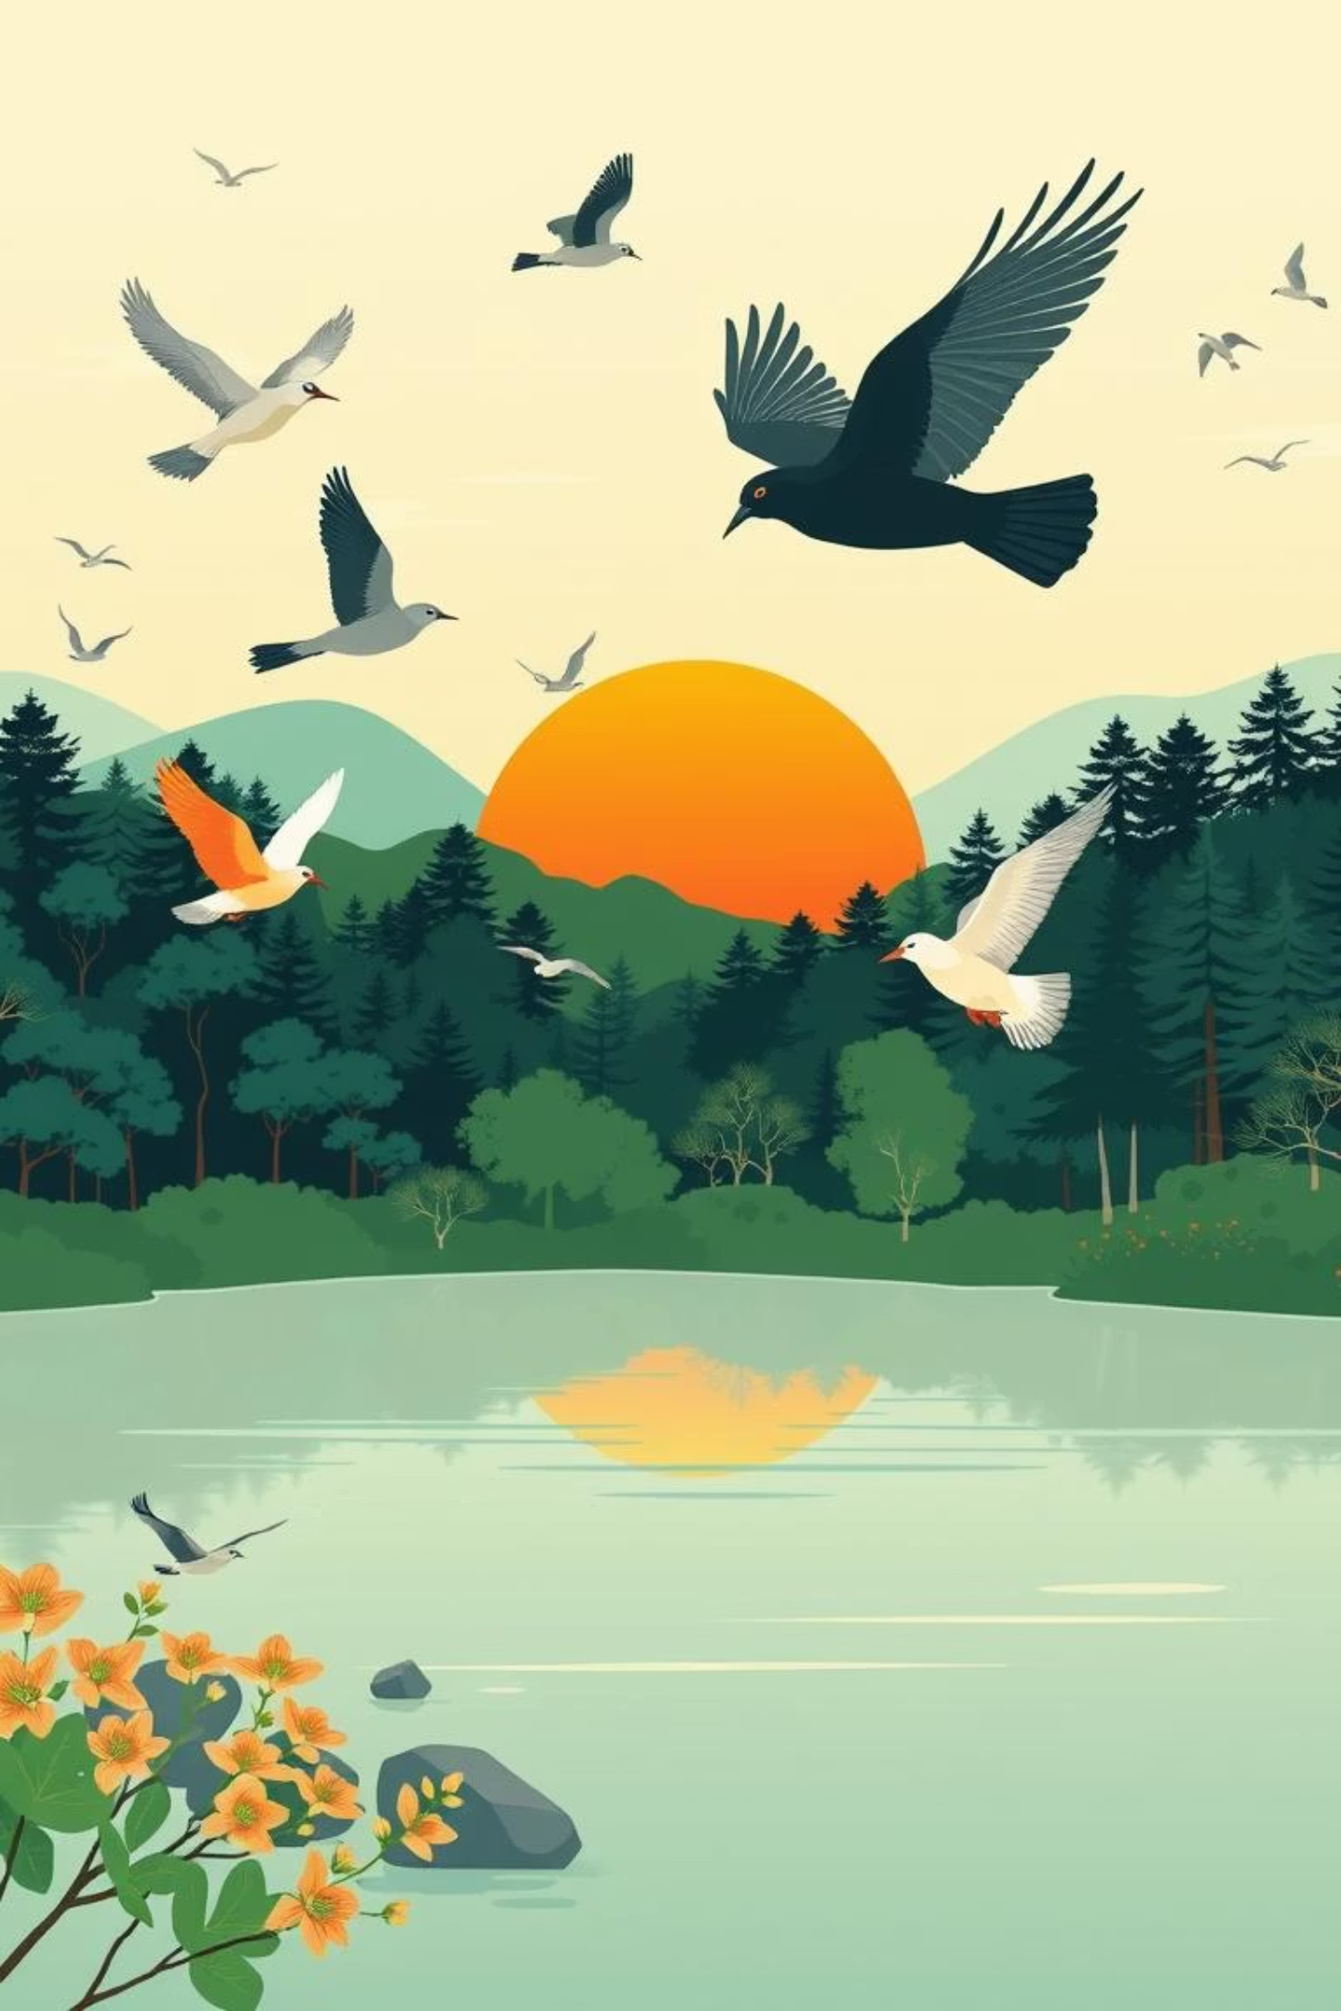
Птицы Гомельской области: богатство и уникальность природы
Гомельская область, расположенная на юго-востоке Беларуси, является домом для множества видов птиц, многие из которых уникальны для этого региона. Приготовьтесь к увлекательному путешествию в мир пернатых обитателей Полесья.
Выполнили: учащиеся кружка «Экспериментальная биология», рук. Кулагин Д.В.

Slide 2

Гомельская область
Птицы и их среда обитания
Более 40% территории Гомельской области покрыто лесами, а обилие рек и озёр создает идеальные условия для гнездования и миграции птиц.
Биоразнообразие
В регионе гнездится около 230 видов птиц, многие из которых занесены в Красную книгу Беларуси.
Особые территории
Национальные парки и заповедники, такие как Припятский и Полесский, играют ключевую роль в сохранении птичьих популяций.

Slide 3
Редкие и охраняемые виды региона
Черношейная гагара
Сова сипуха
Сирийский дятел
Редкая водоплавающая птица, чья численность в последние годы резко сокращается из-за изменения среды обитания.
Загадочный ночной хищник, преимущественно обитающий в западных районах области, находится под угрозой исчезновения.
Один из редких видов дятлов, недавно расширивший свой ареал и встречающийся на территории Гомельщины.

Slide 4
Географическое положение
Гомельская область — важный миграционный коридор
1
2
3
Пункт остановки
Необычные гости
Влияние климата
Множество перелётных птиц останавливаются здесь для отдыха и подкормки перед продолжением своего пути.
В регионе фиксируются необычные для Беларуси виды, например, красноголовый королёк и мандаринка, привлекающие орнитологов.
Изменения климата и антропогенное влияние существенно влияют на миграционные маршруты и места зимовок птиц.

Slide 5
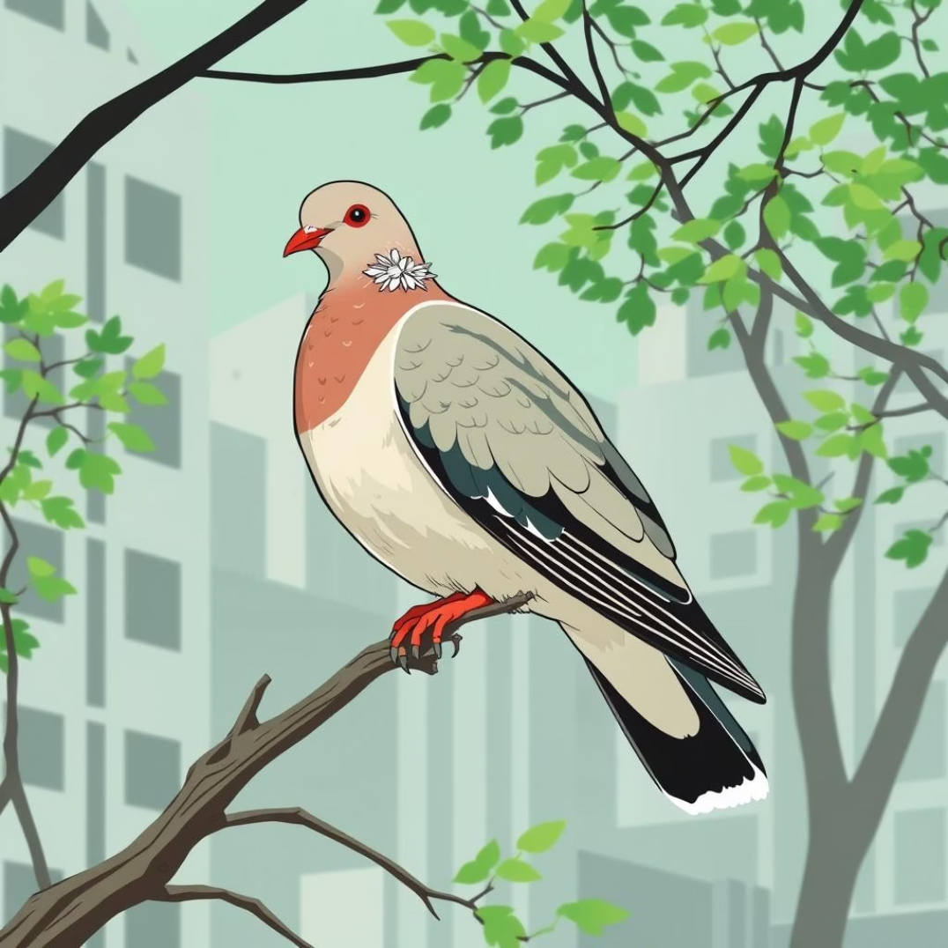

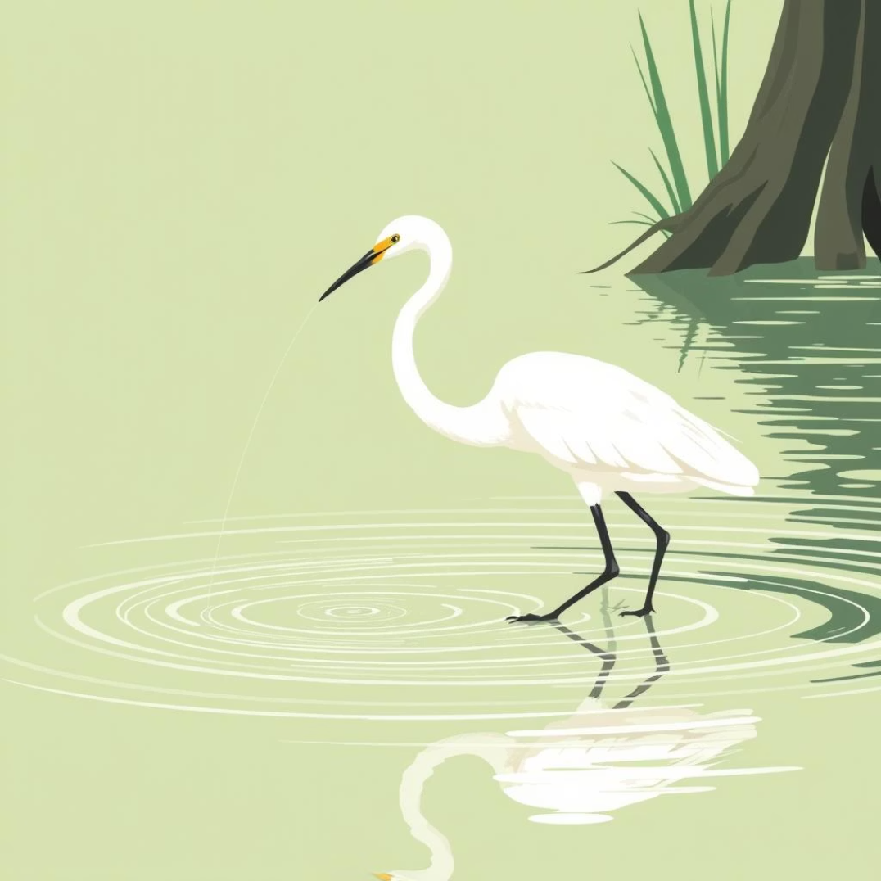
Примеры характерных птиц Гомельщины
Обыкновенный голубь
Серая ворона
Белая цапля
В 2023 году признан птицей года в Беларуси, однако в Гомельской области встречается довольно редко, предпочитая более лесные районы.
Умная и социальная птица, активно адаптирующаяся к городским условиям и демонстрирующая сложные формы поведения.
Численность этого вида растёт благодаря созданию рыбхозов и изменению климата, создающему благоприятные условия.

Slide 6
Экологические вызовы и угрозы
Угроза химикатами
Потеря среды обитания
Радиоактивное загрязнение
Использование пестицидов и нерегулируемая охота приводят к сокращению численности многих видов птиц в регионе.
Нарушение естественных мест обитания из-за хозяйственной деятельности, такой как вырубка лесов и неконтролируемый туризм.
Долгосрочное влияние радиоактивного загрязнения после Чернобыльской аварии продолжает сказываться на экосистеме.

Slide 7
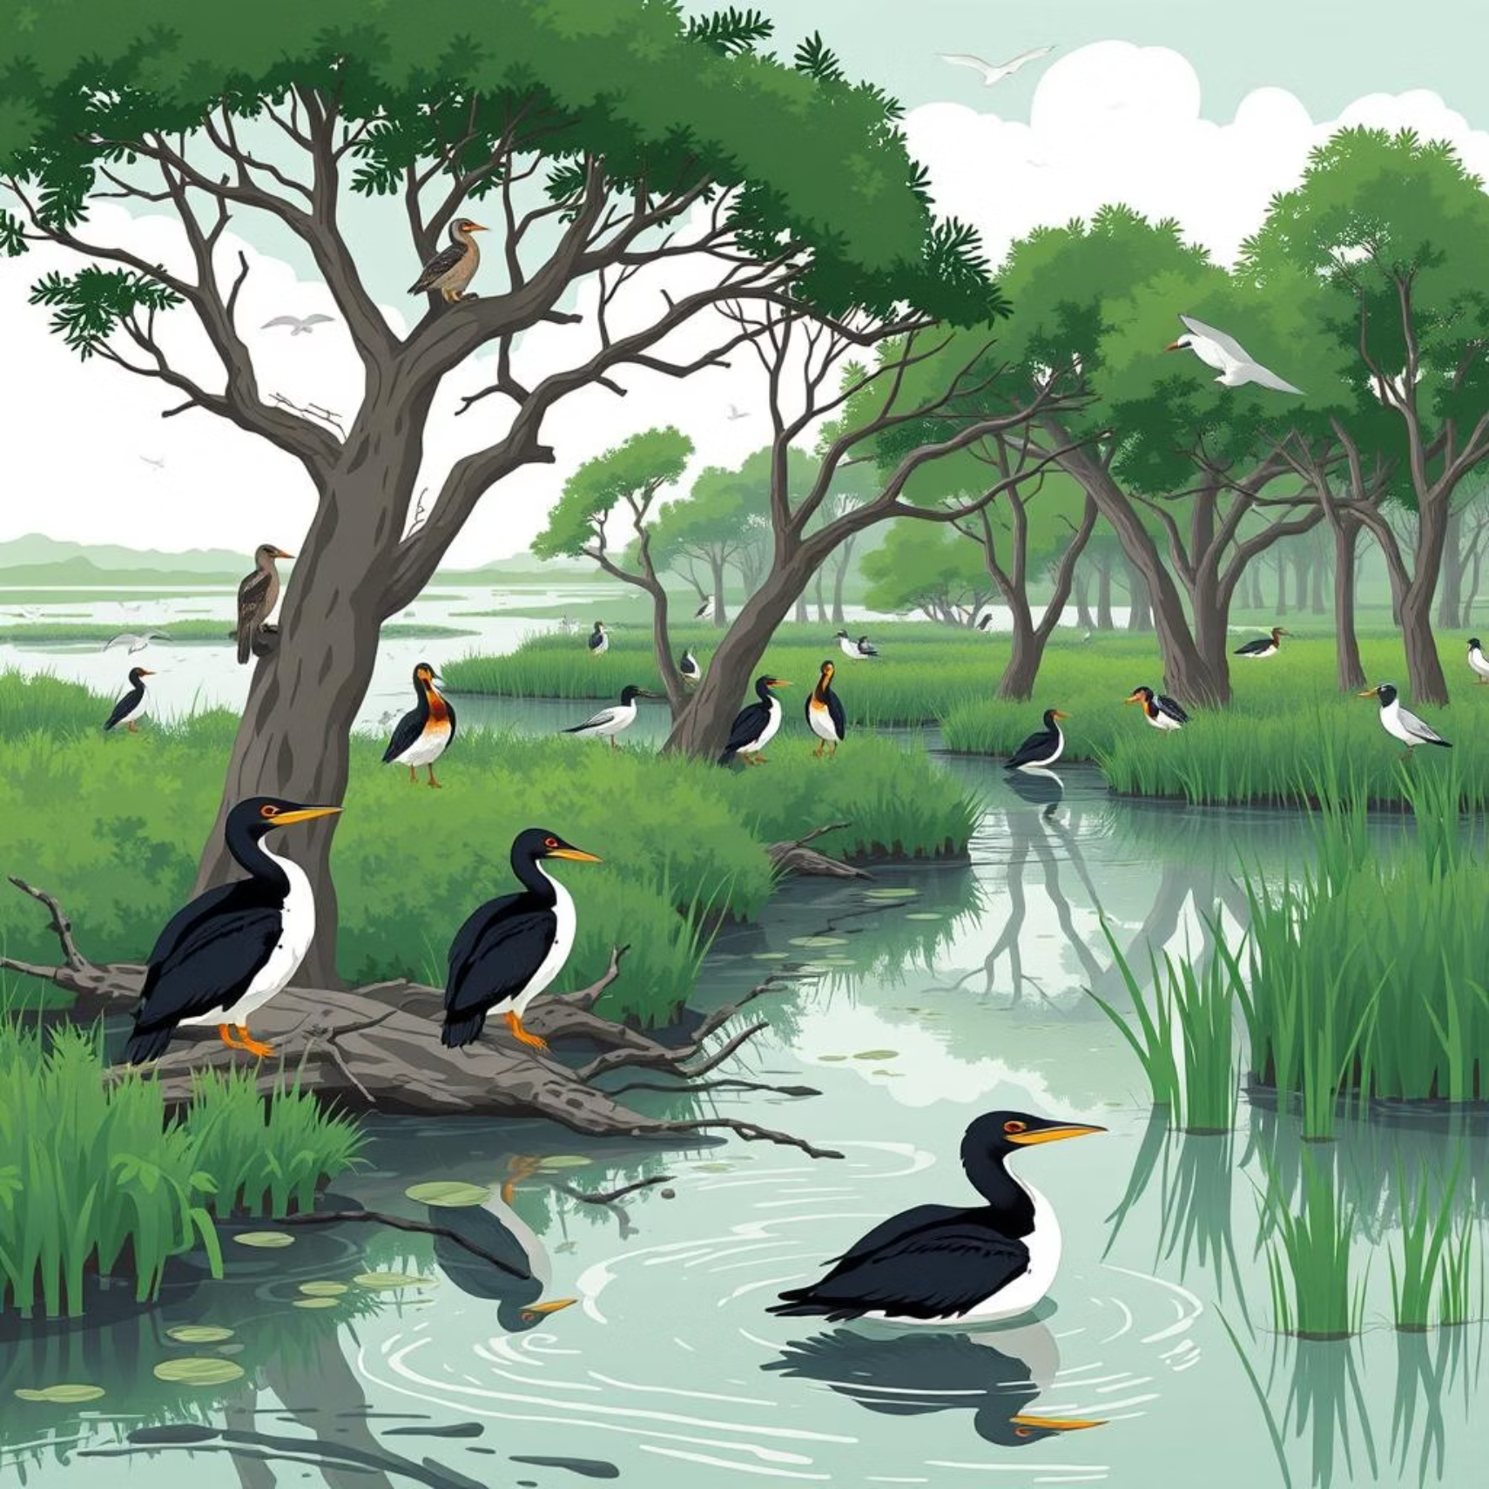



Успешные примеры охраны и восстановления
Возвращение бакланов
Благодаря созданию рыбхозов и охране водоёмов численность бакланов значительно возросла, подтверждая эффективность мер.
Заповедные территории
Создание заповедных территорий и проведение мониторинга редких видов обеспечивают их защиту и восстановление популяций.
Волонтёрская активность
Активность волонтёров и орнитологов в учёте и защите птиц вносит значительный вклад в сохранение биоразнообразия.

Slide 8



Где наблюдать птиц в Гомельской области
Припятский национальный парк
Полесский радиационно-экологический заповедник
Местные леса и озёра
Многочисленные лесные массивы и озёра по всей области предлагают отличные возможности для любителей бердвотчинга.
Известен крупнейшими колониями водоплавающих птиц и редкими видами, идеален для серьёзного бердвотчинга.
Уникальная территория, где природа восстанавливается, и где можно встретить редчайшие виды в их естественной среде.

Slide 9
Как каждый может помочь птицам Гомельщины
Установка кормушек
1
Размещайте скворечники и кормушки в населённых пунктах для поддержки птиц, особенно зимой.
Участие в акциях
2
Присоединяйтесь к экологическим акциям и мониторингам птиц, чтобы помочь учёным собирать данные.
Ответственное отношение
3
Проявляйте ответственное отношение к природе и поддерживайте инициативы по охране окружающей среды.

Slide 10


Птицы Гомельской области — наше природное богатство
Сохранение разнообразия птиц — залог экологического баланса региона. Совместные усилия учёных, волонтёров и жителей помогут сохранить уникальную природу Гомельщины для будущих поколений.

